Slide 1

Trường Tiểu học Ái Mộ A
Bác sĩ Y-éc-xanh
Môn Tiếng Việt
Giáo viên: Nguyên Thị Oanh

Slide 2
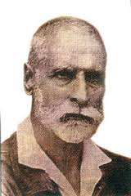
Thứ hai ngày 21 tháng 4 năm 2014
Tập đọc – Kể chuyện
Bác sĩ Y-éc-xanh
1.Bà khách ước ao được gặp bác sĩ Y-éc-xanh phần vì ngưỡng mộ người đã tìm ra vi trùng dịch hạch, phần vì tò mò. Bà muốn biết điều gì khiến ông chọn cuộc sống nơi góc biển chân trời này để nghiên cứu những bệnh nhiệt đới.
Y-éc-xanh
(1863 – 1943)

Slide 3
2. Y-éc-xanh quả thật khác xa với nhà bác học trong trí tưởng tượng của bà. Trong bộ quần áo ka ki sờn cũ không là ủi, trông ông như một khách đi tàu ngồi toa hạng ba. Chỉ có đôi mắt đầy bí ẩn của ông làm bà chú ý.
Y-éc-xanh
(1863 – 1943)

Slide 4
3. Bà khách thổ lộ nỗi băn khoăn của mình:
Y-éc-xanh kính mến, ông quên nước Pháp rồi ư? Ông định ở đây suốt đời sao?
Y-éc-xanh lặng yên nhìn khách, hai bàn tay đan vào nhau, đặt trên đầu gối.
-Tôi là người Pháp. Mãi mãi tôi là công dân Pháp. Người ta không thể nào sống mà không có Tổ quốc.
Y-éc-xanh
(1863 – 1943)

Slide 5
-Tuy nhiên, tôi với bà, chúng ta đang sống chung trong một ngôi nhà : trái đất. Trái đất đích thực là ngôi nhà của chúng ta. Những đứa con trong nhà phải thương yêu và có bổn phận giúp đỡ lẫn nhau. Tôi không thể rời khỏi Nha Trang này để sống ở nơi nào khác. Chỉ có ở đây, tâm hồn tôi mới được rộng mở, bình yên.
Y-éc-xanh
(1863 – 1943)

Slide 6

4. Hai người cùng im lặng. Họ nghe rõ tiếng biển thở dài, đổ nhẹ những con sóng thủy tinh vỡ vụn lên bờ cát.
Theo Cao Linh Quân
Y-éc-xanh
(1863 – 1943)

Slide 7
Luyện đọc Ngưỡng mộ Băn khoăn Thổ lộ Sờn cũ Bổn phận Vỡ vụn Y-éc-xanh | Tìm hiểu bài Y-éc-xanh: nhà khoa học Pháp, hiệu trưởng đầu tiên của Trường Đại học Y khoa Hà Nội, gắn bó gần như cả đời với Việt Nam. Ngưỡng mộ: tôn kính và mến phục. Nơi góc biển chân trời: nơi xa xôi. Nhiệt đới: vùng khí hậu nóng ẩm. Toa hạng ba: toa tàu khách hạng rẻ tiền. Bí ẩn: có điều kín đáo, khó hiểu ở bên trong. Công dân: người dân có đầy đủ quyền lợi và nghĩa vụ với đất nước.

Slide 8


1.Vì sao bà khách ao ước được gặp bác sĩ Y-éc-xanh?
Bà khách ao ước được gặp bác sĩ Y-éc-xanh vì tò mò, bà muốn biết điều gì khiến ông chọn cuộc sống nơi góc biển chân trời này để nghiên cứu những bệnh nhiệt đới.
2. Y-éc-xanh có gì khác so với trí tưởng tượng của bà?
- Ông mặc bộ quần áo ka ki sờn cũ không là ủi trông ông như một người khách đi tàu ngồi toa hạng ba dành cho những người ít tiền. Chỉ có đôi mắt đầy bí ẩn của ông làm bà chú ý.
3. Vì sao bà nghĩ là Y-éc-xanh quên nước Pháp?
-Vì bà thấy Y-éc-xanh không có ý định trở về nước Pháp.

Slide 9
4. Những câu nào nói lên lòng yêu nước của bác sĩ Y-éc-xanh?
-Tôi là người Pháp. Mãi mãi tôi là công dân Pháp. Người ta không thể nào sống mà không có Tổ quốc.
5. Theo em, vì sao Y-éc-xanh ở lại Nha Trang?
- Y-éc-xanh ở lại Nha Trang vì chỉ có đó Y-éc-xanh mới được rộng mở, bình yên.

Slide 10
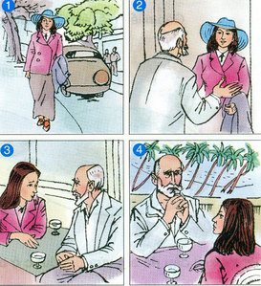
Dựa vào các tranh sau, kể lại câu chuyện Bác sĩ Y-éc-xanh:
1
2

Slide 11
Dựa theo các tranh sau, kể lại câu chuyện Bác sĩ Y-éc-xanh:
3
4

Slide 12
Dựa vào các tranh sau, kể lại câu chuyện Bác sĩ Y-éc-xanh theo lời của bà khách:
kể chuyện
1
2
3
4

Slide 13
Trò chơi: Con số may mắn
1
2
3
4
5
6

Slide 14

Bác sĩ Y-éc-xanh sinh năm nào?
Câu hỏi số 1:
A
A.1863 B. 1943 C. 1683 D. 1639

Slide 15
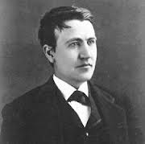
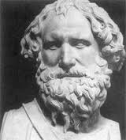
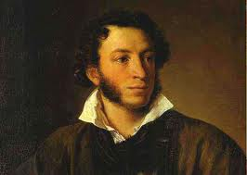
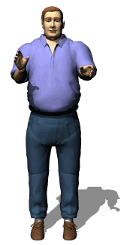
Bác sĩ Y-éc-xanh là hình ảnh nào?
Câu hỏi số 2:
A.
B.
Bạn giỏi lắm
C.
D.

Slide 16


Y-éc-xanh làm nghề gì?
Câu hỏi số 3:
A. Nhà thơ
B. Giáo viên
C. Nghệ sĩ
D. Bác sĩ
Bạn giỏi lắm!

Slide 17




Chúc mừng bạn, món quà của bạn là hoa hồng
Chúc mừngbạn !

Slide 18

Bác sĩ Y-éc-xanh là người nước gì?
Câu hỏi số 5:
A. Mĩ
B. Anh
C. Pháp
D. Việt Nam
Congratulations

Slide 19

Bài học hôm nay các em học là bài gì?
Câu hỏi số 6:
A.Bài hát trồng cây
B.Bác sĩ Y-éc-xanh
C.Bận
D.Cóc kiện trời

